Slide 1
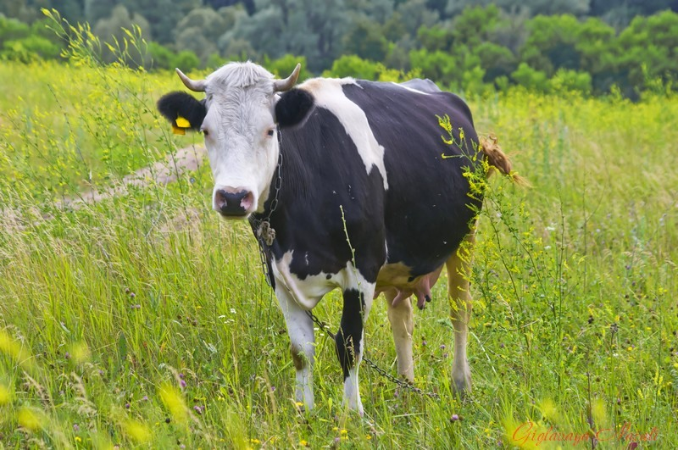

Slide 2
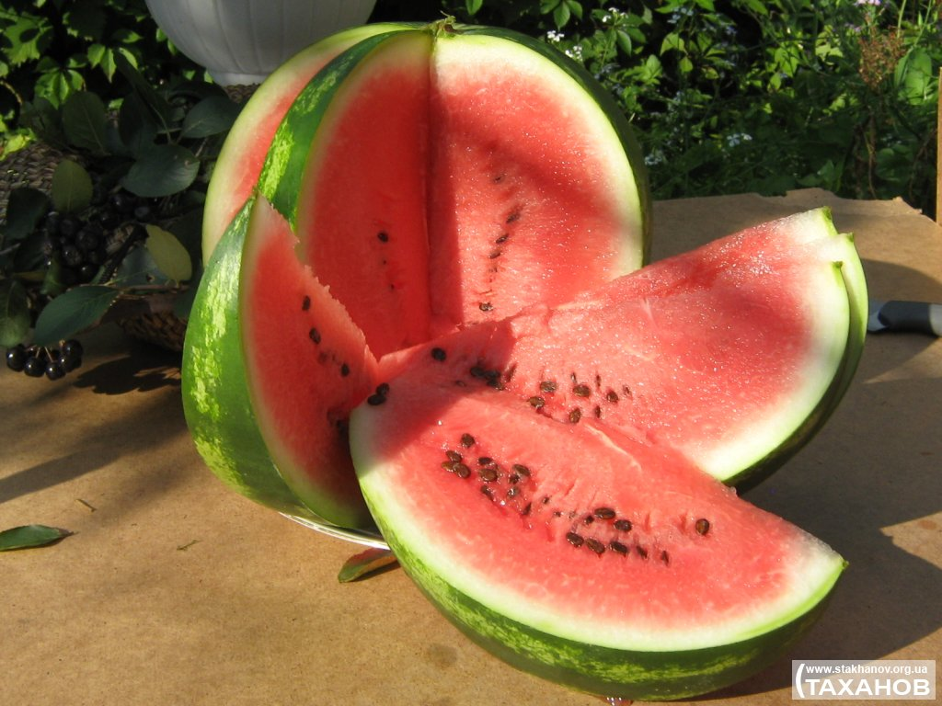

Slide 3
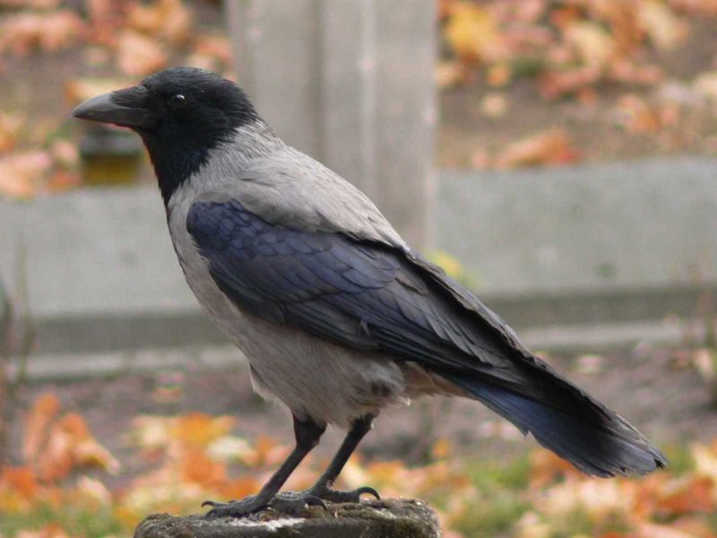

Slide 4
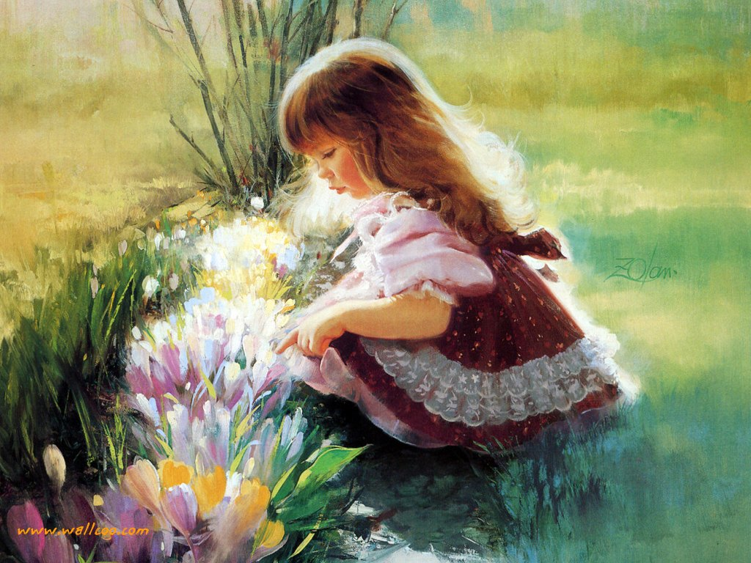

Slide 5
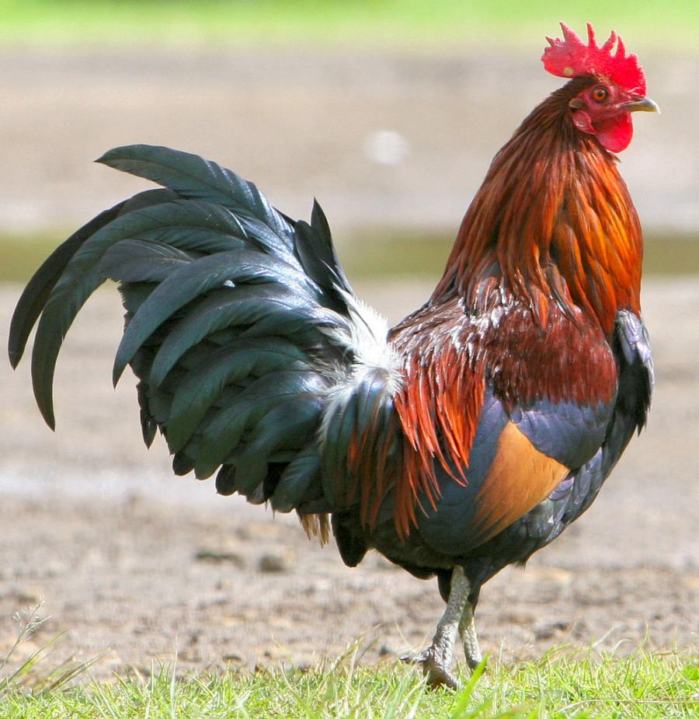

Slide 6
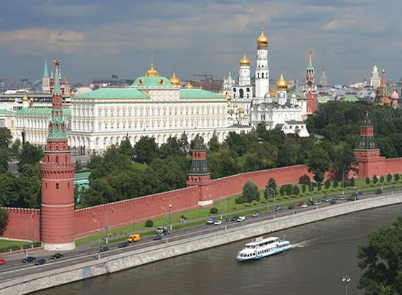

Slide 7
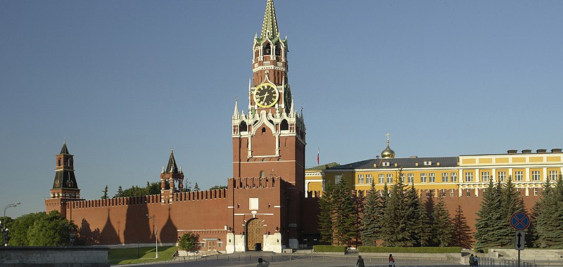

Slide 8
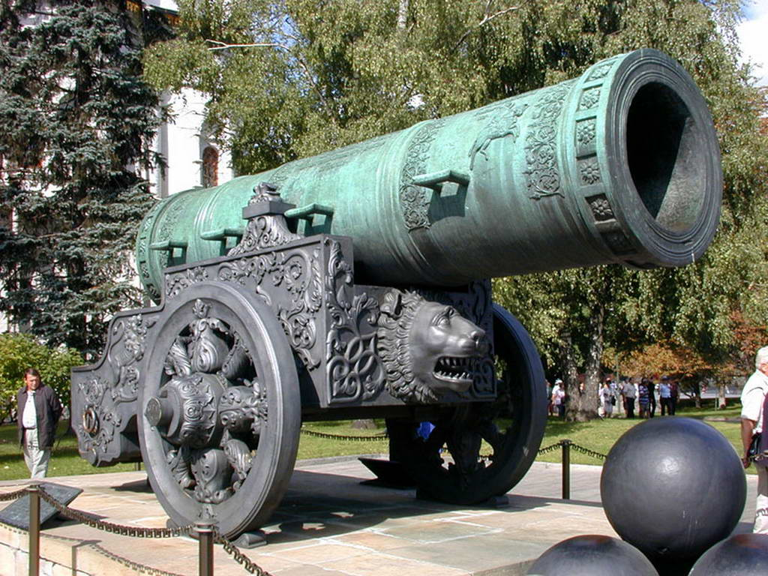

Slide 9
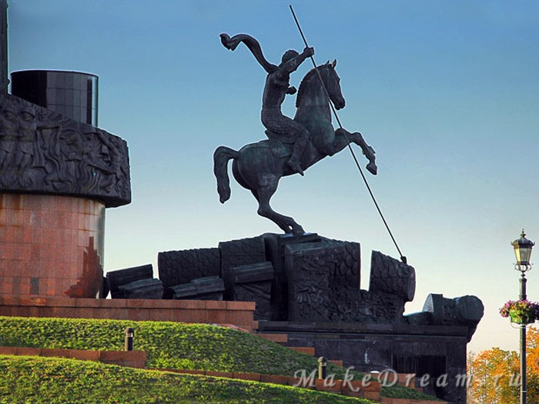

Slide 10
Кострома
Волга
Дунай
Курск
Свапа
Воронеж

Slide 11
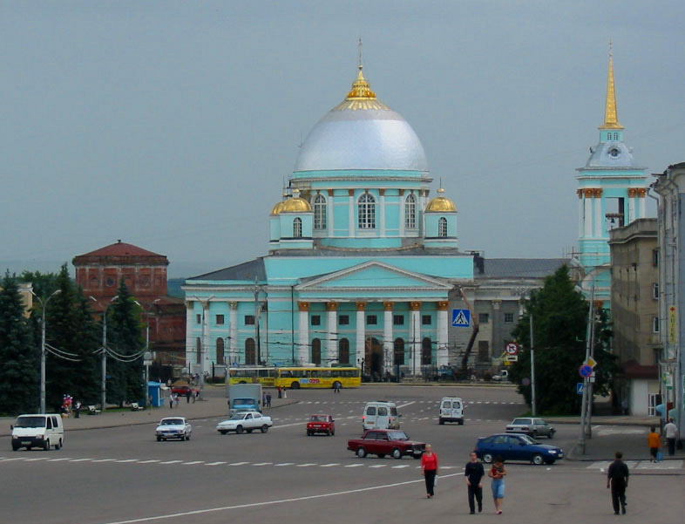

Slide 12
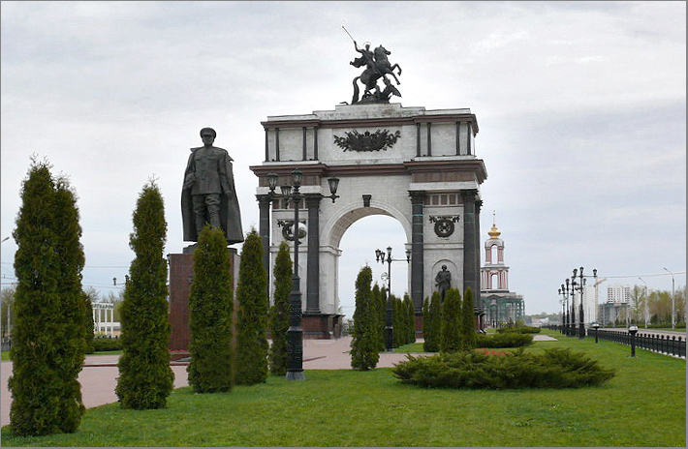

Slide 13
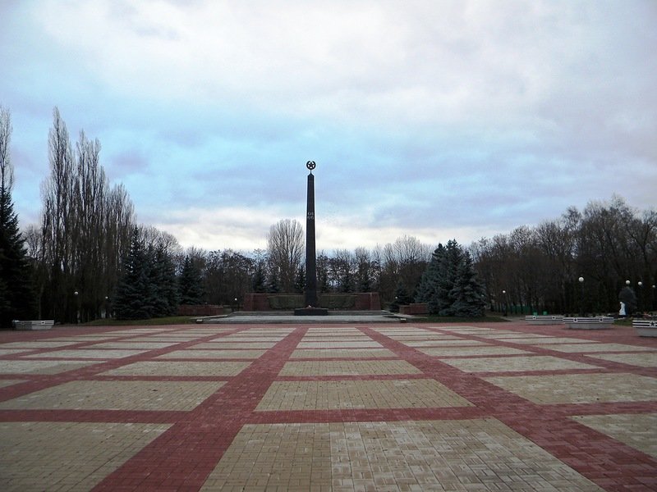

Slide 14
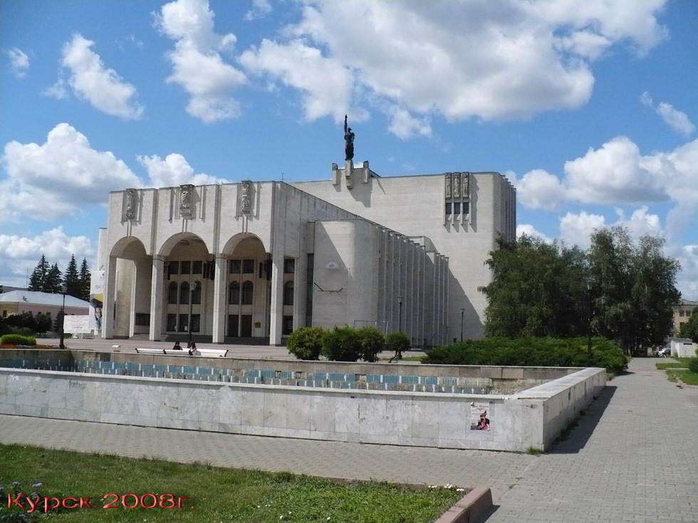

Slide 15
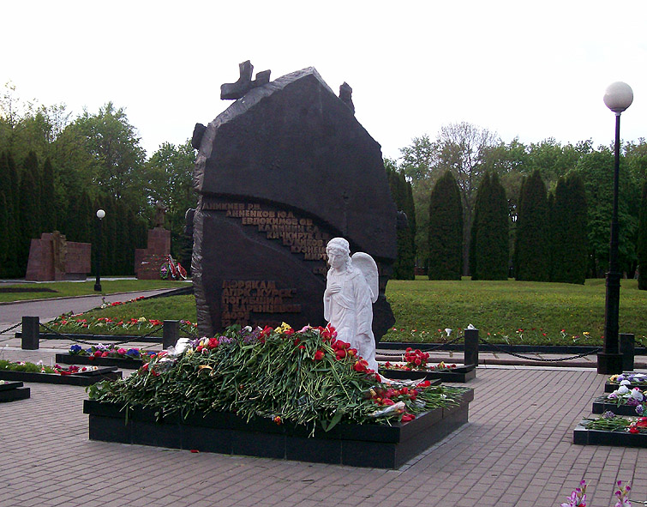
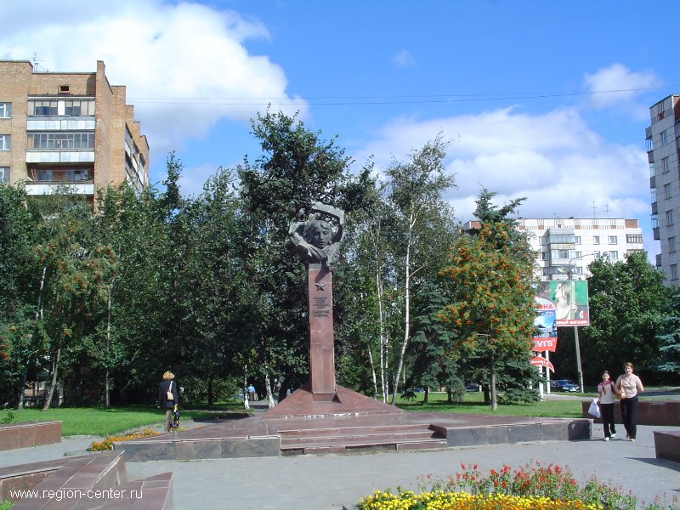

Slide 16
П(п)амятник К(к)ати З(з)еленко;
Р(р)ека Т(т)ускарь;
К(к)расная П(п)лощадь

Slide 17
Школа
В деревне Кузьминка новая школа. Утром Ира Петрова и Коля Шукоин идут в школу. Их учит Вера Павловна. После уроков Сомов Юра убирает класс. Ребят ждет собака Рыжик.

